Slide 1
Vedecké dôkazy v zdraví verejnosti
prof. MUDr. Martin Rusnák, CSc

Slide 2
Výukové ciele
Ozrejmiť si pojem vedeckých dôkazov
Spoznať hierarchiu dôkazov podľa sily
Zoznámiť sa s metodológiou vyhľadávania dôkazov
Osvojiť si metódu hodnotenia sily dôkazov GRADE
Spoznať postup systematického hodnotenia dôkazov
Použitá literatúra:
Brownson RC, Baker EA, Deshpande AD, Gillespie KN. Evidence-based public health. 3rd ed. Oxford: Oxford University Press; 2017. 369 p.
WHO. WHO handbook for guideline development. Geneva, WHO; 2010.
vlastné skúsenosti

Slide 3
Vedecké dôkazy

Slide 4
Vedecké dôkazy
Zhromaždené informácie a fakty, na ktorých sú založené racionálne a logické rozhodnutia na rôznych fórach interakcie ľudí, vrátane súdov a praxe zdravia verejnosti založeného na dôkazoch, a mnohých ďalších.
Podľa: Porta M, Last JM. A Dictionary of Public Health. 2nd ed. Oxford, ox2 6dp, United Kingdom: OUP Oxford; 2018. 2188 p. (Oxford Quick Reference).
Notes:
Brownson RC, Baker EA, Deshpande AD, Gillespie KN. Evidence-based public health. 3rd ed. Oxford: Oxford University Press; 2017. 369 p.
Porta M, Last JM. A Dictionary of Public Health. 2nd ed. Oxford, ox2 6dp, United Kingdom: OUP Oxford; 2018. 2188 p. (Oxford Quick Reference).

Slide 5
Typy vedeckých dôkazov
V zdraví verejnosti sa nedá priamočiaro a jednoducho vykonávať rozhodnutia o tom kedy zasiahnuť a ktorý program alebo politika sa majú realizovať.
Tieto rozhodnutia sú často založené na troch základných otázkach:
Mali by sa prijať opatrenia v oblasti zdravia verejnosti na riešenie konkrétneho problému zdravia verejnosti (etiologické dôkazy typu 1)?
Aké opatrenia by sa mali prijať (typ 2, intervenčné dôkazy)?
Ako možno najefektívnejšie implementovať konkrétny program alebo politiku v miestnom prostredí (typ 3, kontextové alebo translačné dôkazy)?

Slide 6
Zdroje informácií a údajov
﻿Informácie o verejnom zdraví pre rozhodovanie sú založené na vede a veda je založená na zbere, analýze a interpretácii údajov. Údaje o zdraví verejnosti sú vo všeobecnosti odvodené z dvoch prekrývajúcich sa zdrojov: výskumných štúdií a systémov dohľadu - surveillance nad zdravím verejnosti.

Slide 7
Oblasti výskumu
pochopiť (etiologické) väzby medzi správaním a zdravím (napr. ovplyvňuje príjem ovocia a zeleniny riziko ischemickej choroby srdca?);
vyvinúť metódy na meranie správania (napr. aké sú najspoľahlivejšie a najspoľahlivejšie metódy na meranie spotreby ovocia a zeleniny?);
identifikovať faktory, ktoré ovplyvňujú správanie (napr. ktoré populácie sú najviac ohrozené nízkou konzumáciou ovocia a zeleniny?);
určiť, či sú zásahy v oblasti zdravia verejnosti účinné pri plnení ich stanovených cieľov znižovania rizika (napr. je mediálna kampaň na zvýšenie príjmu ovocia a zeleniny účinná?); a
preložiť (alebo rozšíriť) výsledky výskumu do praxe (napr. ako sa zväčšuje účinný zásah podporujúci konzumáciu ovocia a zeleniny tak, aby sa vo veľkej miere zlepšilo zdravie obyvateľstva?).

Slide 8
Vyhľadávanie dôkazov

Slide 9
﻿4 kategórie publikácií pre vyhľadávanie dôkazov
Usmernenia
Guidelines
Systematické prehľady
Meta Analýzy
Naratívne prehľady
Jednotlivé štúdie publikované v odborných časopisoch

Slide 10
﻿Pôvodné články
Sú články napísané autormi, ktorí vykonali pôvodné výskumné štúdie.
Tieto články poskytujú podrobnosti o použitých metódach, výsledkoch a dôsledkoch výsledkov.
Dôkladné a komplexné zhrnutie súboru literatúry pozostáva zo starostlivého čítania pôvodných výskumných článkov, najmä ak sa téma rýchlo mení alebo je príliš málo originálnych článkov na vykonanie prehľadu.

Slide 11
Prehľadové články
﻿Poskytujú opisné zhrnutie toho, čo je známe na konkrétnu tému.
Naratívny prehľad predstavuje zhrnutie pôvodných výskumných článkov.
Každoročná revízia zdravia verejnosti je vynikajúcim zdrojom recenzných článkov na rôzne témy (http:// arjournals.annualreviews.org/ loi/ publhealth ). Obmedzenie článkov naratívnych recenzií je, že nie vždy dodržiavajú systematické prístupy, prax, ktorá niekedy vedie k zaujatosti výberu a nekonzistentným výsledkom.

Slide 12
Systematické prehľady
Tieto prehľadové články zahŕňajú podrobné, štruktúrované a vyčerpávajúce vyhľadávanie pôvodných výskumných článkov s cieľom znížiť výberový bias a syntetizovať všetky relevantné články na určitú tému. Systematické prehľady často obsahujú kvantitatívnu syntézu výsledkov alebo metaanalýzu, aby vytvorili súhrnný štatistický odhad miery vplyvu, asociácie alebo účinku.
Napríklad Cochrane Collaboration, medzinárodná organizácia lekárov, epidemiológov a ďalších, vypracovala kvantitatívne recenzie o účinnosti rôznych intervencií a postupov zdravotnej starostlivosti pokrývajúcich širokú škálu tém (www. cochrane.org).

Slide 13
www.cochrane.org

Slide 14
Usmernenia - Guidelines
﻿Formálne vyhlásenia, ktoré poskytujú poradenstvo lekárom, verejným zdravotníkom, organizáciám riadenej starostlivosti a verejnosti o tom, ako zlepšiť účinnosť a vplyv klinických a verejných zdravotníckych zásahov.
Usmernenia premietajú zistenia výskumných a demonštračných projektov do dostupných a použiteľných informácií pre prax v oblasti zdravia verejnosti.
Existuje niekoľko príkladov užitočných usmernení. Terminológia, ktorá sa v nich používa, sa líši na celom svete. V Európskom spoločenstve sú smernice silnejšie ako odporúčania, ktoré sú silnejšie ako usmernenia.

Slide 15
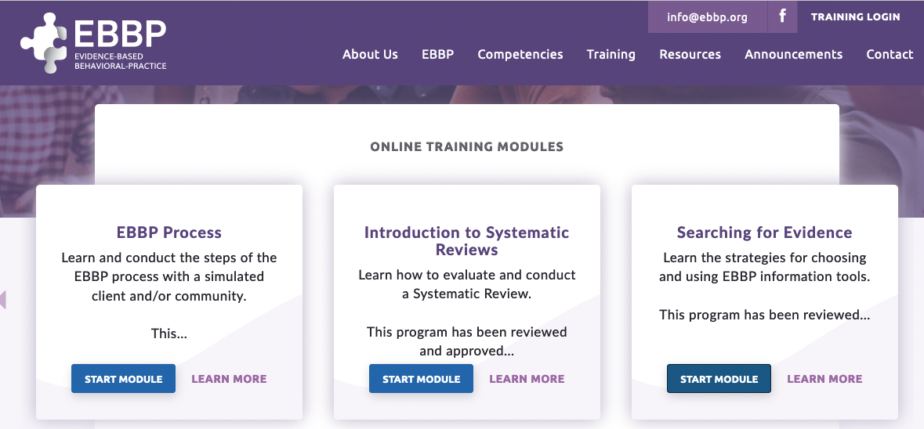
Online inštruktáž ﻿ www.ebbp.org

Slide 16
﻿www.nlm.nih.gov.

Slide 17
Zhrnutie
predstavili sme typy vedeckých dôkazov
ich zdroje
výskum, ktorým sa tieto získavajú
spôsoby ich vyhľadávania

